Slide 1
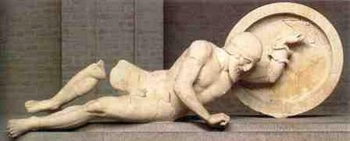
Θουκυδίδου, Περικλέους επιτάφιος Εισαγωγή

Slide 2
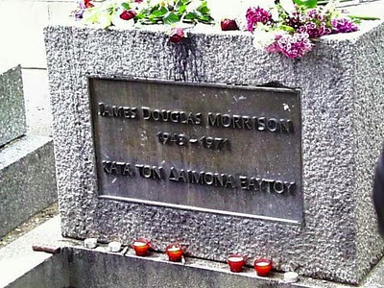
Ο τάφος του Τζιμ Μόρισον

Slide 3
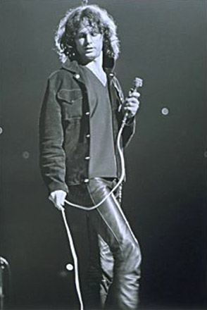
Κατά τὸν δαίμονα ἑαυτοῦ
“Δαίμων” ήταν αρχικά η θεότητα που μοίραζε, κατένειμε την μοίρα (δαίομαι = μοιράζω) και έπειτα ονομαζόταν οποιαδήποτε θεότητα στην οποία αποδίδονταν τιμές.
“Δαίμων εαυτού” ονομαζόταν η θεότητα-προστάτης που ζούσε μέσα σε κάθε άνθρωπο από τη γέννηση έως το θάνατό του και φρόντιζε για την προσωπική εξέλιξη κι ευημερία.
«Πράττω κατά τον δαίμονα εαυτού» ουσιαστικά σημαίνει “πράττω σύμφωνα με αυτό που η συνείδησή μου θεωρεί σωστό”, αδιαφορώντας ίσως για το τι θα πουν οι άλλοι και είναι μια στάση ζωής που υιοθέτησαν και επιδοκίμασαν οιΣτωικοί φιλόσοφοι.
Έτσι λοιπόν, η φράση “Κατά τον δαίμονα εαυτού” γράφτηκε από τους συγγενείς του Jim Morrison στον τάφο του, εννοώντας ότι ο τραγουδιστής των Doors έπραττε στη σύντομη ζωή του πάντα σύμφωνα με ό,τι υπαγόρευε η συνείδησή του, ο “προσωπικός του θεός”, κι όχι σύμφωνα με τις επιταγές της κοινωνίας.

Slide 4
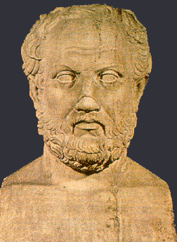
Τι έχουμε συζητήσει ως τώρα;
Σε ποιο ευρύτερο έργο εντάσσεται ο Επιτάφιος;
Σε ποιο είδος λόγου ανήκει ο Επιτάφιος;
Για ποιους λόγους ο Θουκυδίδης συμπεριλαμβάνει στο έργο του τέτοια κείμενα; Ποια είναι δηλαδή η λειτουργία τους;
Ποιος και πότε εκφώνησε τον Επιτάφιο; Σε ποια περίσταση;

Slide 5
Κεραμεικός

Slide 6
Οι επιτάφιοι λόγοι και ο Επιτάφιος του Περικλή
ΔΟΜΗ ΕΠΙΤΑΦΙΩΝ ΛΟΓΩΝ
Προοίμιο (εισαγωγή)
Καταγωγή και πρόγονοι (το μεγαλύτερο μέρος του λόγου): έπαινος της αγωγής του αθηναϊκού λαού και των πολεμικών κατορθωμάτων των προγόνων
Έπαινος της ανδρείας των τωρινών νεκρών που τιμά η πόλη
Προτροπή για μίμηση στους νεότερους και παραμυθία (παρηγοριά) στους συγγενείς των νεκρών
Επίλογος
ΔΟΜΗ ΕΠΙΤΑΦΙΟΥ ΤΟΥ ΠΕΡΙΚΛΗ κεφ. 36-46
Προοίμιο (εισαγωγή)
Κεφ. 36-41: 36:έπαινος των προγόνων και της σύγχρονης γενιάς, 37-41: έπαινος του πολιτεύματος και των τρόπων ζωής των Αθηναίων
Κεφ. 42-43: έπαινος των τωρινών νεκρών
Κεφ. 44-45: παρηγοριά και συμβουλές στους συγγενείς των νεκρών
Κεφ. 46:επίλογος

Slide 7
Διαφορές Επιταφίου του Περικλή από άλλους επιτάφιους λόγους
Μεγαλύτερη έκταση λόγου άρα και σημασία δίνεται στο μέρος του λόγου που αφορά το
π ο λ ί τ ε υ μ α όπου αναλύονται οι λόγοι που οδήγησαν την Αθήνα στο μεγαλείο του 5^{ου} αιώνα
(ἐπιτήδευσις, πολιτεία, τρόποι)
Πολύ μικρός έπαινος των προγόνων
Συνοπτική, γενική και αόριστη αναφορά στο πολεμικό έργο των τωρινών νεκρών, παρόλο που ο επιτάφιος λόγος εκφωνείται προς τιμήν τους.

Slide 8
Γιατί ο Θουκυδίδης έκανε αυτές τις επιλογές;
Για να απαντήσει στους σύγχρονούς του αλλά και σε μας στο κρίσιμο ερώτημα:
Σε ποιο σημείο πολιτικής, οικονομικής, κοινωνικής, πνευματικής υπεροχής έφτασε η Αθήνα του 5^{ου} αιώνα π.Χ. και πώς έφτασε ως εκεί;
Ουσιαστικά ο Επιτάφιος είναι ένας ύμνος όχι των νεκρών του 431 π.Χ. αλλά της αθηναϊκής πολιτείας!
Η εικόνα της Αθήνας αντιπαρατίθεται στην εικόνα της Σπάρτης

Slide 9
Γιατί ο Θουκυδίδης έγραψε τον Επιτάφιο με αυτό το περιεχόμενο;
Από θαυμασμό για την προσωπικότητα και το πολιτικό έργο του Περικλή → βασικός συντελεστής του αθηναϊκού μεγαλείου
Από αγάπη για την Αθήνα → εξιδανικευμένη εικόνα της Αθήνας πριν αλλοιωθεί το μεγαλείο της από τον πελοποννησιακό πόλεμο
Στην πραγματικότητα ο λόγος είναι επιτάφιος της πολιτείας και όχι των νεκρών

Slide 10
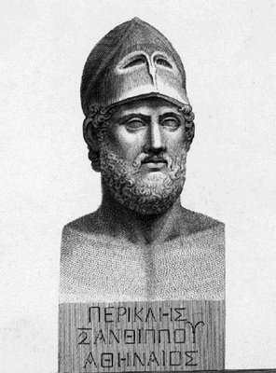
Ποιος ήταν ο Περικλής;
Πνευματική διαμόρφωση: μαθητής του Αναξαγόρα, φίλος του Πρωταγόρα, του Σοφοκλή και του Ηροδότου
Στρατηγός της Αθήνας για 15 συνεχή έτη:443-429
Πολιτικό έργο:εδραίωση Αθηναϊκής Συμμαχίας (Ηγεμονίας)
Μεταρρυθμίσεις για ενίσχυση του δημοκρατικού πολιτεύματος

Slide 11
Η ΑΘΗΝΑΪΚΗ ΣΥΜΜΑΧΙΑ ΚΑΤΑ ΤΗΝ ΕΝΑΡΞΗ ΤΟΥ ΠΕΛΟΠΟΝΝΗΣΙΑΚΟΥ ΠΟΛΕΜΟΥ

Slide 12
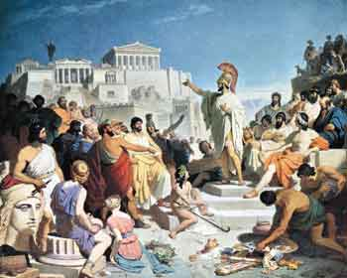
Ποιος ήταν ο Περικλής;
Δεινός ρήτορας
Αρετές του χαρακτήρα του.
Ποιες αρετές θεωρείτε ότι πρέπει να διαθέτει ένας αξιόλογος πολιτικός;

Slide 13
Το πρόβλημα της πατρότητας του Επιταφίου
Ο Επιτάφιος λόγος εκφράζει απόψεις του Θουκυδίδη ή του Περικλή;
Δεχόμαστε τη συμβιβαστική άποψη: ανήκει πνευματικά και τους δύο, αφού κοινό τους στοιχείο είναι η αγάπη για το μεγαλείο της Αθήνας και η επιθυμία να υμνηθεί η αθηναϊκή δημοκρατία

